Slide 1
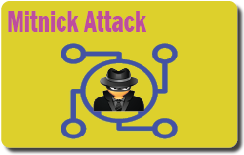
Berika Şule GÜVENÇ
20010011034

Slide 2
Kevin Mitnick muhtemelen tarihin en ünlü hackerlarından biriydi. FBI'ın aranan suçlular listesindeydi. Kaçarken cep telefonu ağlarını hacklemekle ilgilenmeye başladı ve bunu yapmasına yardımcı olabilecek özel bir yazılıma ihtiyacı vardı. Bu onu San Diego Süper Bilgisayar Merkezi'nde çalışan ve cep telefonu ağlarının güvenliği konusunda önde gelen araştırmacılardan biri olan araştırmacı Tsutomu Shimomura'ya götürdü. Mitnick'in istediği kod ondaydı.1994 yılında, TCP protokolündeki güvenlik açıklarından ve Shimomura'nın iki bilgisayarı arasındaki güvenilir ilişkiden yararlanarak Shimomura'nın bilgisayarına başarıyla bir saldırı başlattı.

Slide 3

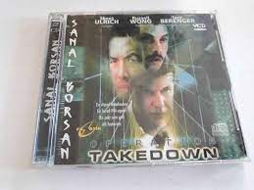
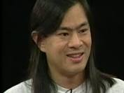
Saldırı, iki kişi arasında dramatik bir hesaplaşmaya yol açtı ve sonunda Kevin Mitnick'in tutuklanmasına yol açtı. Hesaplaşma daha sonra kitaplara ve Hollywood filmlerine dönüştü. Saldırı artık, TCP oturumu ele geçirme saldırısının özel bir türü olan Mitnick saldırısı olarak biliniyor.
Kevin Mitnick
TAKEDOWN
Tsutomu Shimomura

Slide 4
Bu laboratuvarın amacı klasik Mitnick saldırısını yeniden yaratmak, böylece öğrencilerin böyle bir saldırı konusunda ilk elden deneyim kazanmalarını sağlamaktır. Başlangıçta Shimomura'nın bilgisayarlarında bulunan ayarları taklit edeceğiz ve ardından Shimomura'nın iki bilgisayarı arasında sahte bir TCP oturumu oluşturmak için Mitnick saldırısını başlatacağız. Saldırı başarılı olursa Shimomura'nın bilgisayarında herhangi bir komutu çalıştırabiliriz. Bu laboratuvar aşağıdaki konuları kapsamaktadır:
• TCP three-way handshake protocol
• The Mitnick attack
• Remote shell rsh
• Packet sniffing and spoofing

Slide 5
Mitnick Saldırısı Nasıl Çalışır?
Mitnick saldırısı, TCP oturum ele geçirme saldırılarının özel bir durumudur. Mitnick saldırısı, A ve B kurbanları arasındaki mevcut TCP bağlantısını ele geçirmek yerine, önce A ile B arasında onlar adına bir TCP bağlantısı oluşturur ve ardından doğal olarak bağlantıyı ele geçirir.

Slide 6
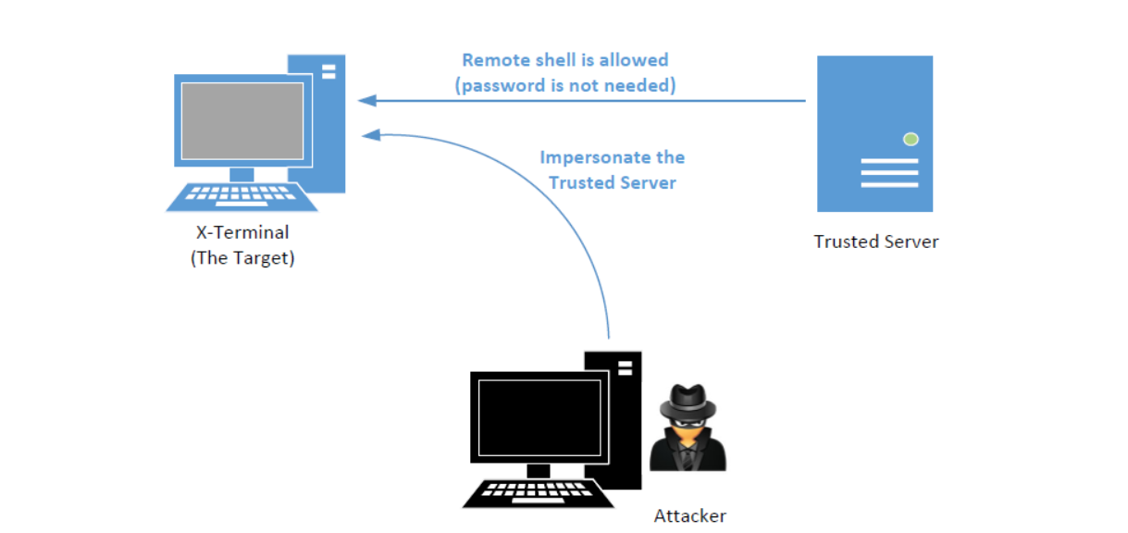
Shimomura’nın sıklıkla x-terminalinde uzaktan komutlar çalıştırması gerekiyordu, bu yüzden parolaları tekrar tekrar yazmaktan kaçınmak için x-terminalinde ana bilgisayar dosyamızı oluşturdu ve bu güvenilir sunucunun IP adresini dosyaya koydu.

Slide 7
TASK-1: ADDING ENTRY TO ARP CACHE
Bu adımda önbelleği eklemeyi ve önbelleğe bir arp girişi eklemeyi içeriyor. Şifreleri sormadan erişim elde etmek için arp önbelleğini saklamamız gerekiyor, bu yüzden ilk ayarlamamız gerekiyor. Güvenilir sunucu ile x-terminali arasında bir bağlantı kuruyoruz. Bağlantı kontrolü için de rsh date komutu ve ardından arp minus n komutunu kullanarak bu girişin arp önbelleğinde olduğunu doğrulamaımz gerekiyor.

Slide 8
TASK2-: SPOOFING TCP CONNECTION and RSH DATE
TCP bağlantısını ve rsh verilerini yanıltmak için bu aşamayı 2 kısma böleriz. Görev2.1’de sahte TCP bağlantısı kurmaktır. Böylece ilk önce bir saldırgan bu sahte paketi gönderir ve x-terminali SYN+ACK paketini gönderdikten sonra güvenilir sunucunun, onay numarasının sıra numarası+1 olması gereken onay paketini göndermesi gerekiyor. Görev2.2 de güvenilir sunucunun 9090 numaralı bağlantı noktasına giden TCP trafiğini yürüten programdan başka bir sniff işlevi yürütülür. Yani başka bir TCP bağlantısı kurulur. Her iki bağlantı da başarıyla kurulursa rsh date paketindeki komutları çalıştıracaktır.

Slide 9
TASK-3: SETTING UP BACKDOOR
Komutları tekrar tekrar yazmamız ve aynı saldırıyı tekrar tekrar başlatmamız gerekiyor. Bu ise çok külfetli. Bu yüzden Mitnick, ilk saldırısından sonra x-terminalinde Backdoor kurmak için plan yaptı. Saldırıyı tekrar tekrar başlatmak yerine, ilk saldırının ardından x-terminaline bir arka kapı yerleştirdi.

Slide 10
Konteyner Kullanarak Laboratuvar Ortamı Kurulumu
Bu laboratuvarda biri X-Terminal için, biri Güvenilir Sunucu için ve diğeri saldırgan için olmak üzere üç makineye ihtiyacımız var. Gerçek Mitnick saldırısında saldırgan makine uzaktaki bir makinedir. Bu laboratuvarda basitlik adına bu üç makineyi de aynı ağa yerleştirdik. https://seedsecuritylabs.org/Labs_20.04/Networking/Mitnick_Attack/ sitesinden Labsetup.zip’i VM’e indirdik ve içerisindeki docker-compose.yml dosyasını lab ortamına kurduk.
Gerçek Mitnick saldırısında, ana bilgisayar A'ya hedef olan X-Terminal adı verildi. Mitnick, X-Terminal'de oturum açmak ve komutlarını burada çalıştırmak istiyordu. Ana Bilgisayar B, X-Terminal'de parola olmadan oturum açmasına izin verilen güvenilir bir sunucuydu. X-Terminal'de oturum açmak için Mitnick'in güvenilir sunucunun kimliğine bürünmesi gerekiyordu, dolayısıyla herhangi bir şifre girmesine gerek yoktu.

Slide 11
Konteyner Kurulumu ve Komutları

Slide 12
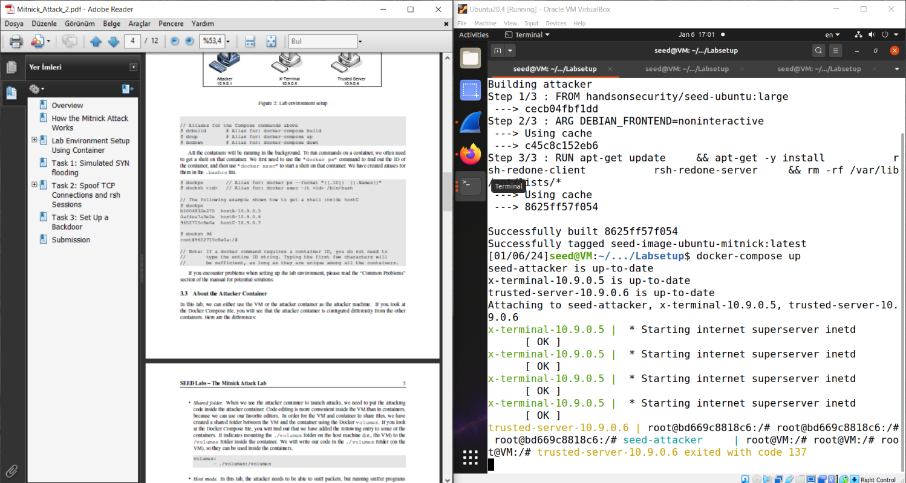
Böylece 3 tane makine kurmak yerine aynı networkte olan 3 saldırgan konteynırı kurmuş olduk.

Slide 13
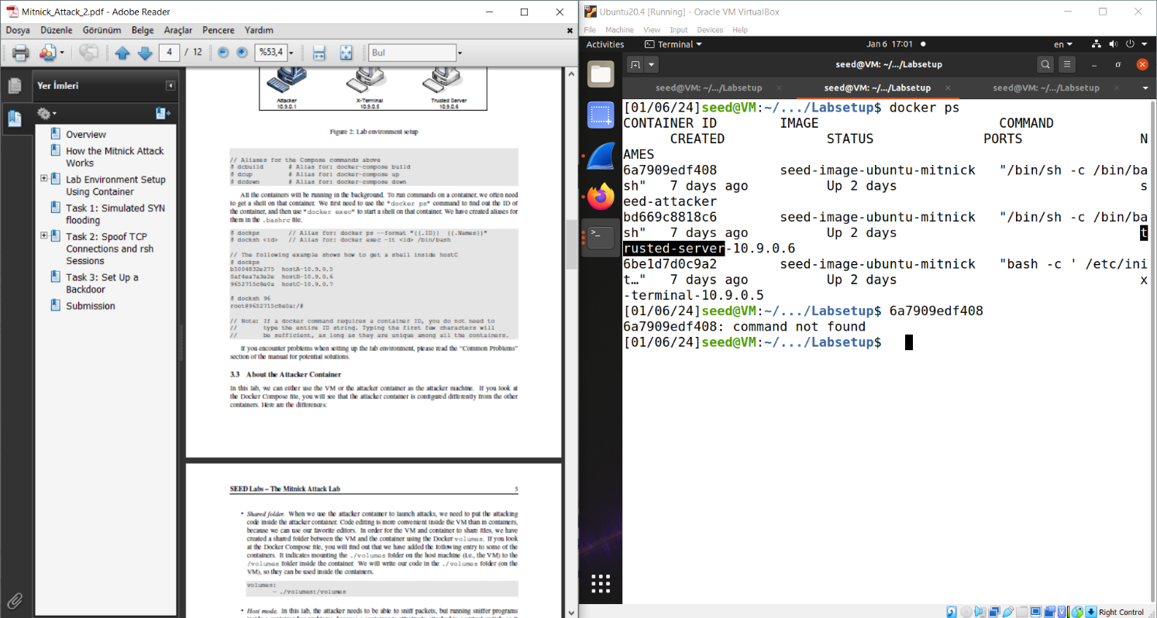

Slide 14
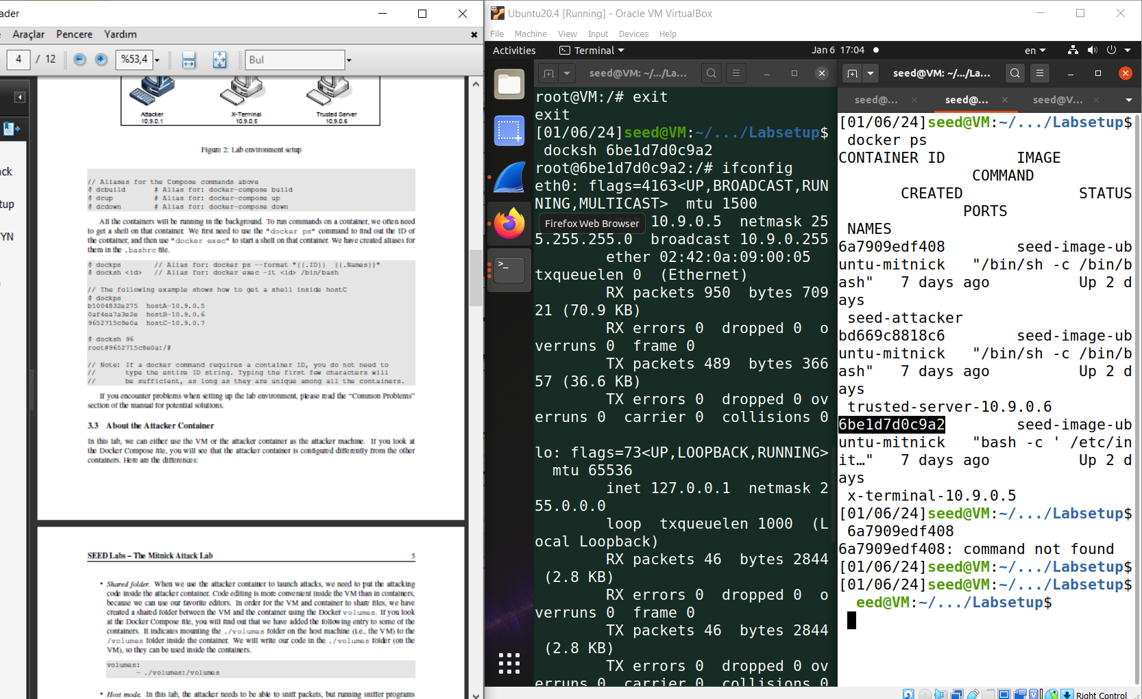
Bu aşamada x terminali gibi davranacak başka bir terminal ekranı açıyoruz.

Slide 15
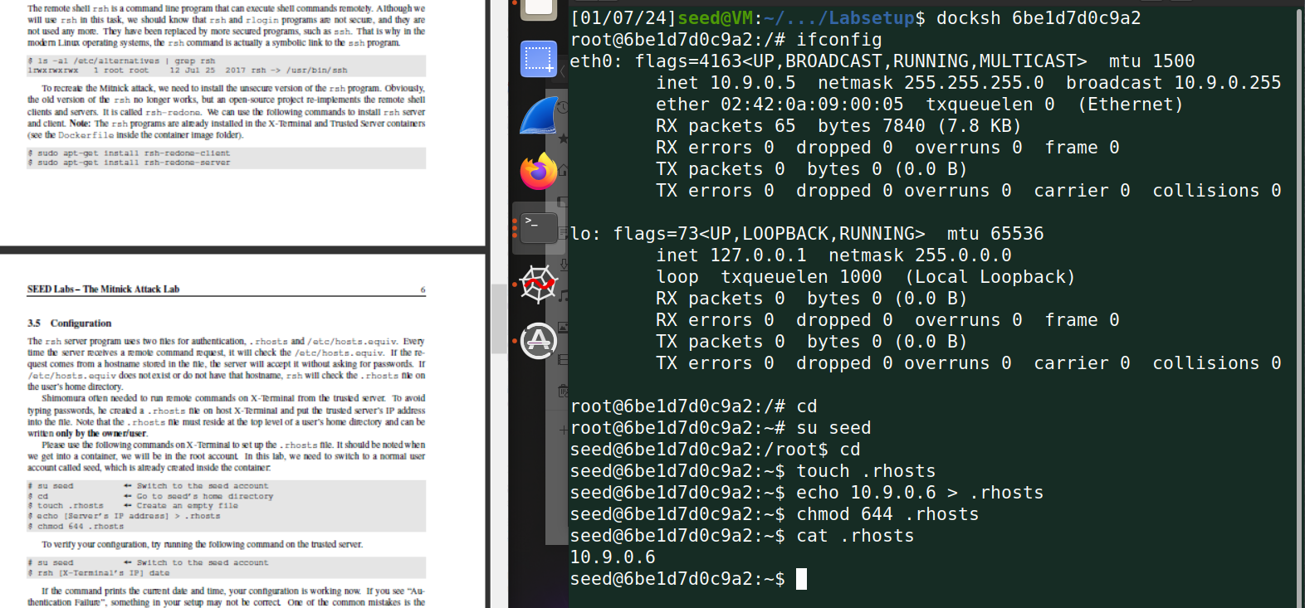
Burda home directory de bulunan .rhosts dosyasını oluşturduk ve truested server’ı .rhosts dosysına ekledik.. En son olarak da chmod 644 ile kullanıcıya yazma ve okuma izni, dosya grubuna ait kullanıcılara sadece okuma izni ve diğer kullanıcılara (herkes) sadece okuma izni verdim.

Slide 16
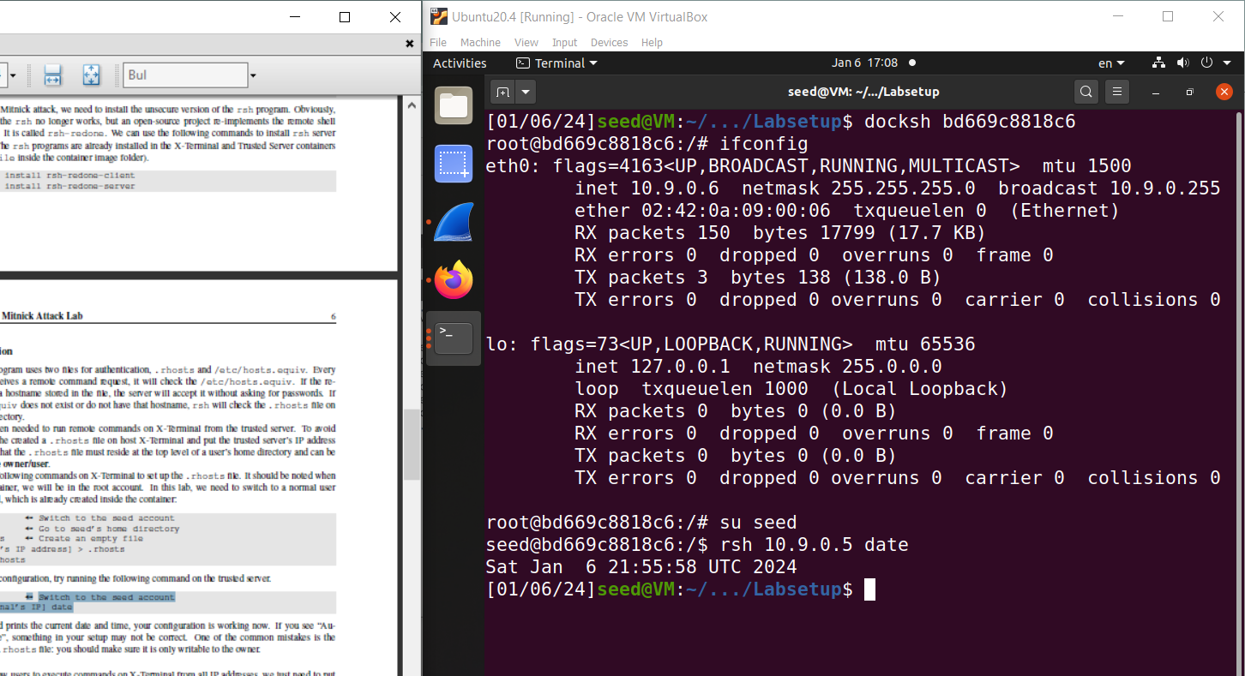
Bu kısımda başka bir terminalden trusted server’ı açarak makineler arasında bağlantıyı kontrol ettik.

Slide 17
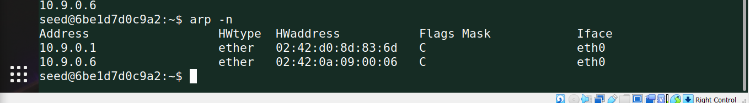
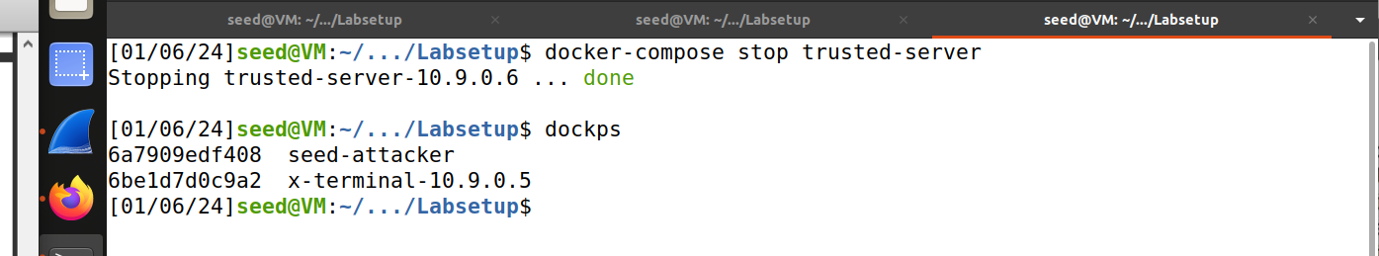
Serverın böylece arp kafesinin x-terminalinde saklandığını görebiliyoruz.
Daha sonra server’ı durdurmak için trusted server’ı kapatacağız.

Slide 18
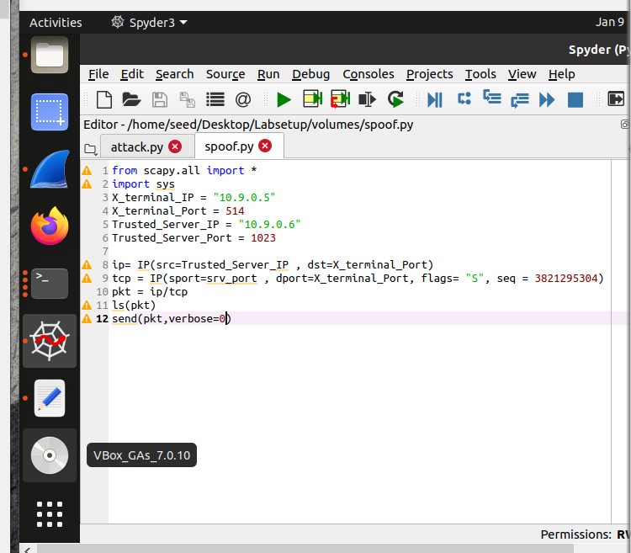
Sıra numarasını, flag alanını ve uzunluk alanını kullanarak saldırıyı gerçekleştirebiliriz. Scapy, Python tabanlı bir ağ programlama kütüphanesidir ve ağ paketlerini oluşturmak, göndermek, yakalamak, analiz etmek ve manipüle etmek için kullanılır. "pkt=ip/tcp" ifadesi, IP paketi içinde TCP segmenti olan bir ağ paketi oluşturmayı ifade eder.

Slide 19
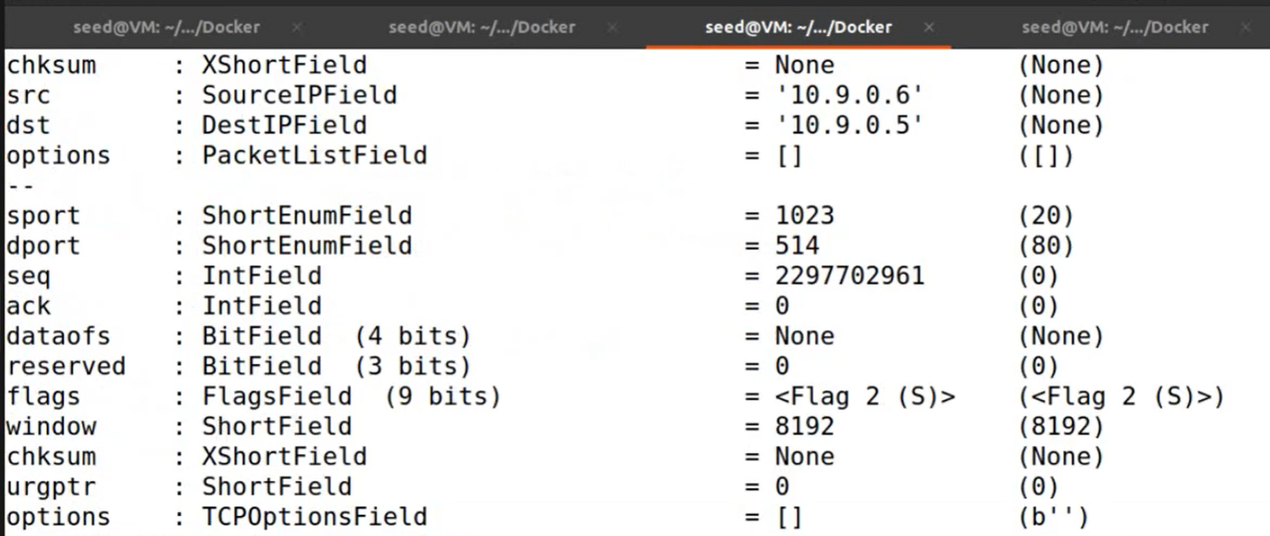

Slide 20
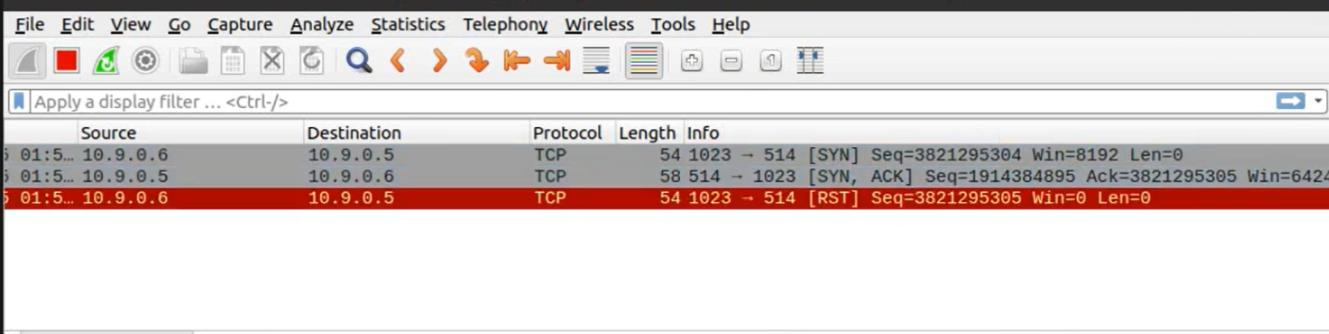
Böylece ilk adım olan spoofing işlemi gerçekleştirildi.

Slide 21
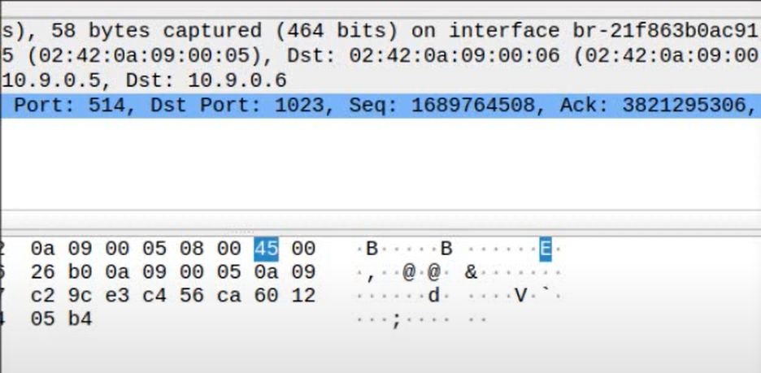
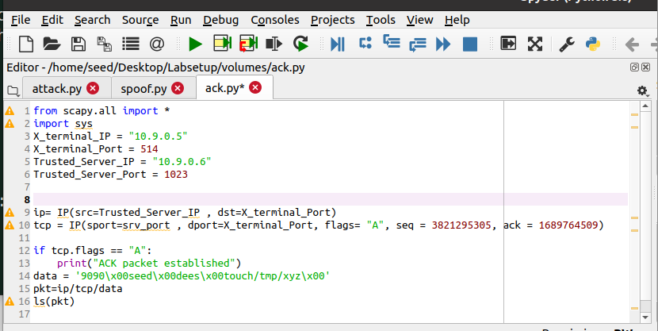
Şimdi de ACK paketini üzerinden işlem gerçekleştireceğim. Yani kurban makineden bir yanıt alıyorum. Yani bu TCP bağlantısının gerçekleştiği anlamına geliyor. Spyder üzerinde üzerinden de test ettiğim kod aşağıdaki gibidir:

Slide 22
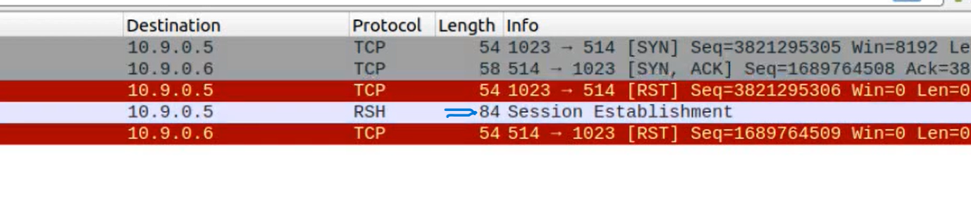
"Session establishment" terimi, genellikle bilgisayar ağları, iletişim protokolleri veya benzeri sistemlerde kullanılır ve bir iletişim oturumu veya bağlantı kurma sürecini ifade eder. Bu terim, iki veya daha fazla cihaz veya sistem arasında iletişim kurulması için gereken adımları içerir.

Slide 23
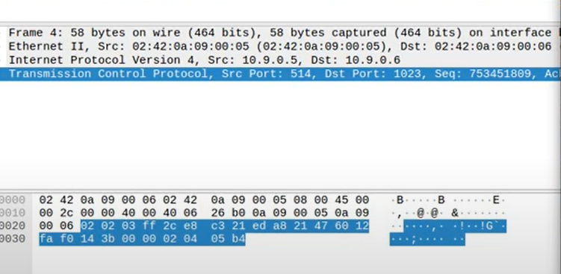
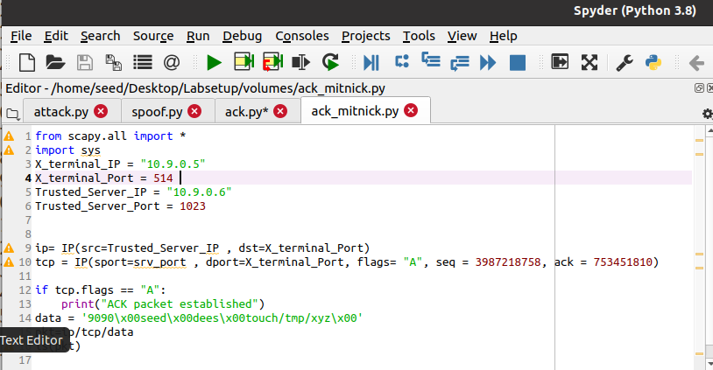

Slide 24
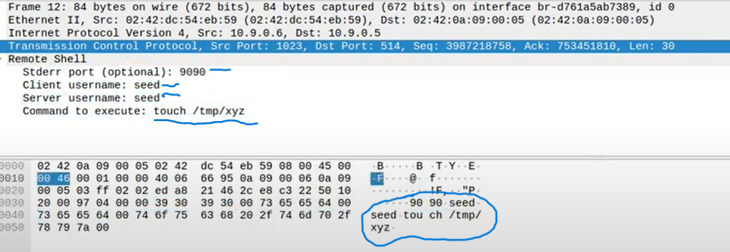

Slide 25
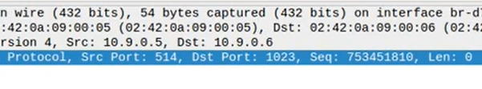
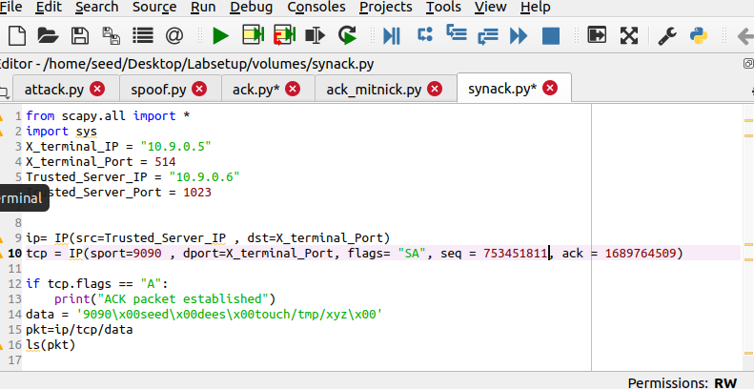

Slide 26
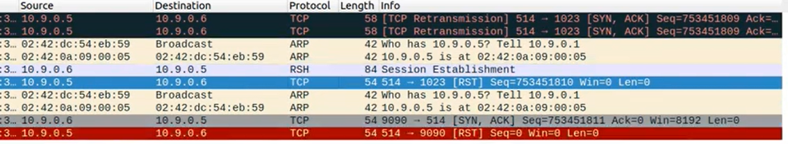

Slide 27
